Slide 1
PB Deel 1 Hfst 1 Bouw en functie van huid,slijmvliezen en gebit

Slide 2
Doelstellingen
Weten hoe de persoonlijke verzorging plaatsvindt van:
De huid, de slijmvliezen en het gebit

Slide 3
Huid
Taken:
- regeling lichaamstemperatuur
- stoffen uitscheiden
Gevoelsprikkels opvangen
Bescherming lichaam
Vetopslag in het onderhuids bindweefsel
Vitamine D

Slide 4
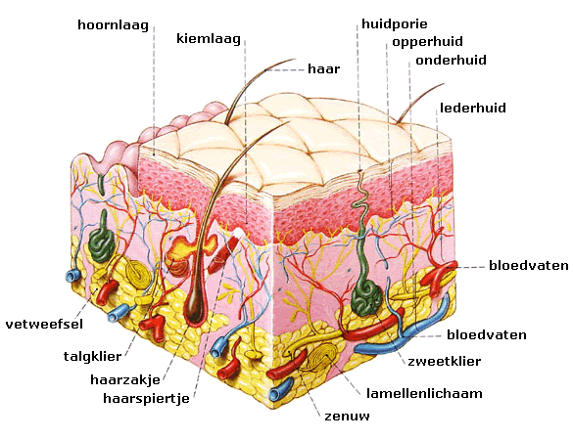
Bouw van de huid

Slide 5
Bouw van de huid
➔ opperhuid = hoornlaag en kiemlaag
➔ lederhuid = bindweefselcellen, met elastische vezels. Bevat veel bloedvaten
➔ onderhuidsbindweefsel = verbinding tussen opperhuid en lederhuids enerzijds en botten en spieren anderzijds

Slide 6
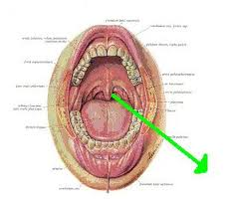
Slijmvliezen
Slijmproducerende vliezen zorgen voor het vochtig blijven het slijm.
Openingen met als verbinding aan rde buitenkant

Slide 7
Maken verwerkingsopdrachten
Schooltas blz 49 opdracht 1 en 2
Gewone boek
1 Bouw en functie van de huid opdfr 1 en 2

